Slide 1
Bài 12. g, h

Slide 2
l
b
đ
d
e
ơ
ô
ê
a
o
bờ đê
bê ở đê
ở bờ đê có dế.

Slide 3
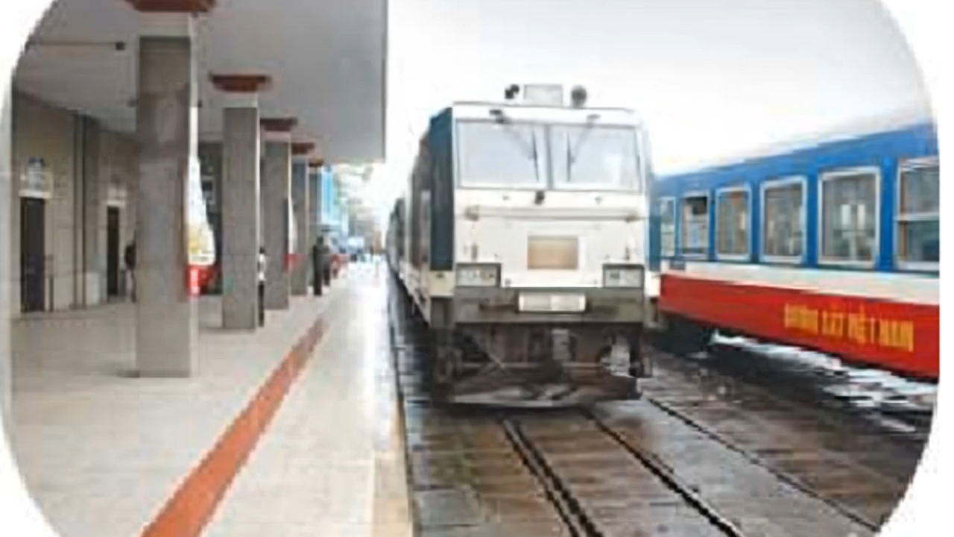
ga
g
a

Slide 4

hồ
h
ồ

Slide 5


Slide 6
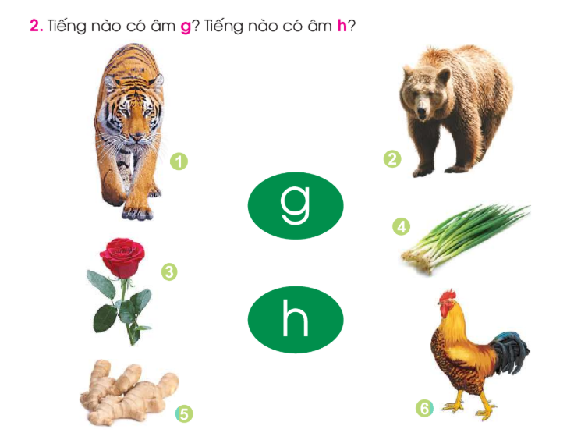
gấu
hổ
hành
hoa
gà
gừng

Slide 7
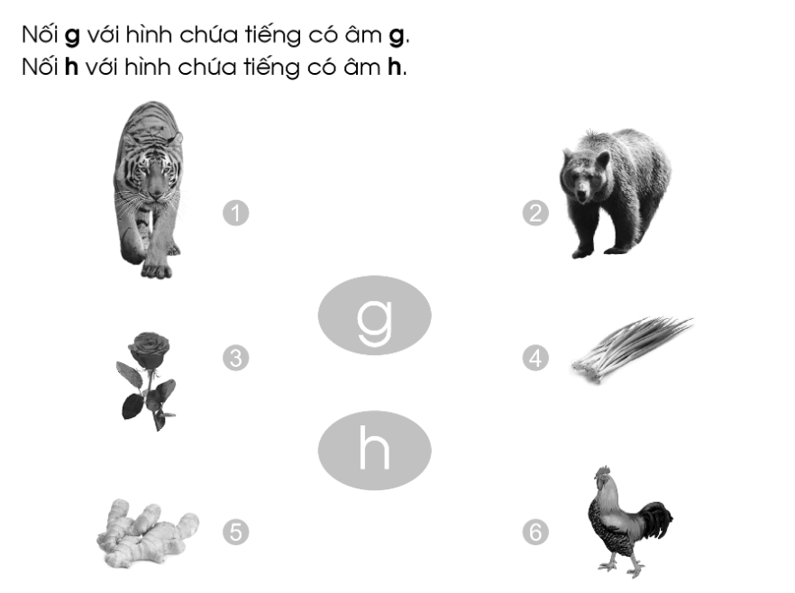

Slide 8
ga
go
gô
gơ
ha
ho
hô
hơ
he
hê

Slide 9
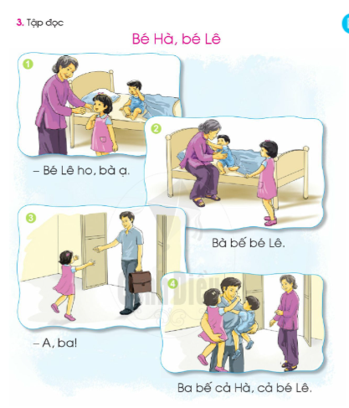
Hà
ho

Slide 10
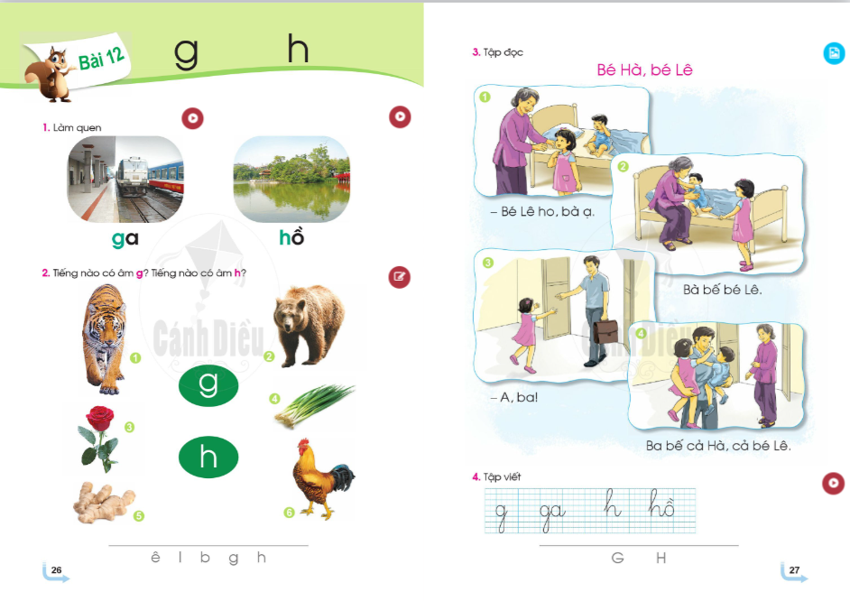

Slide 11
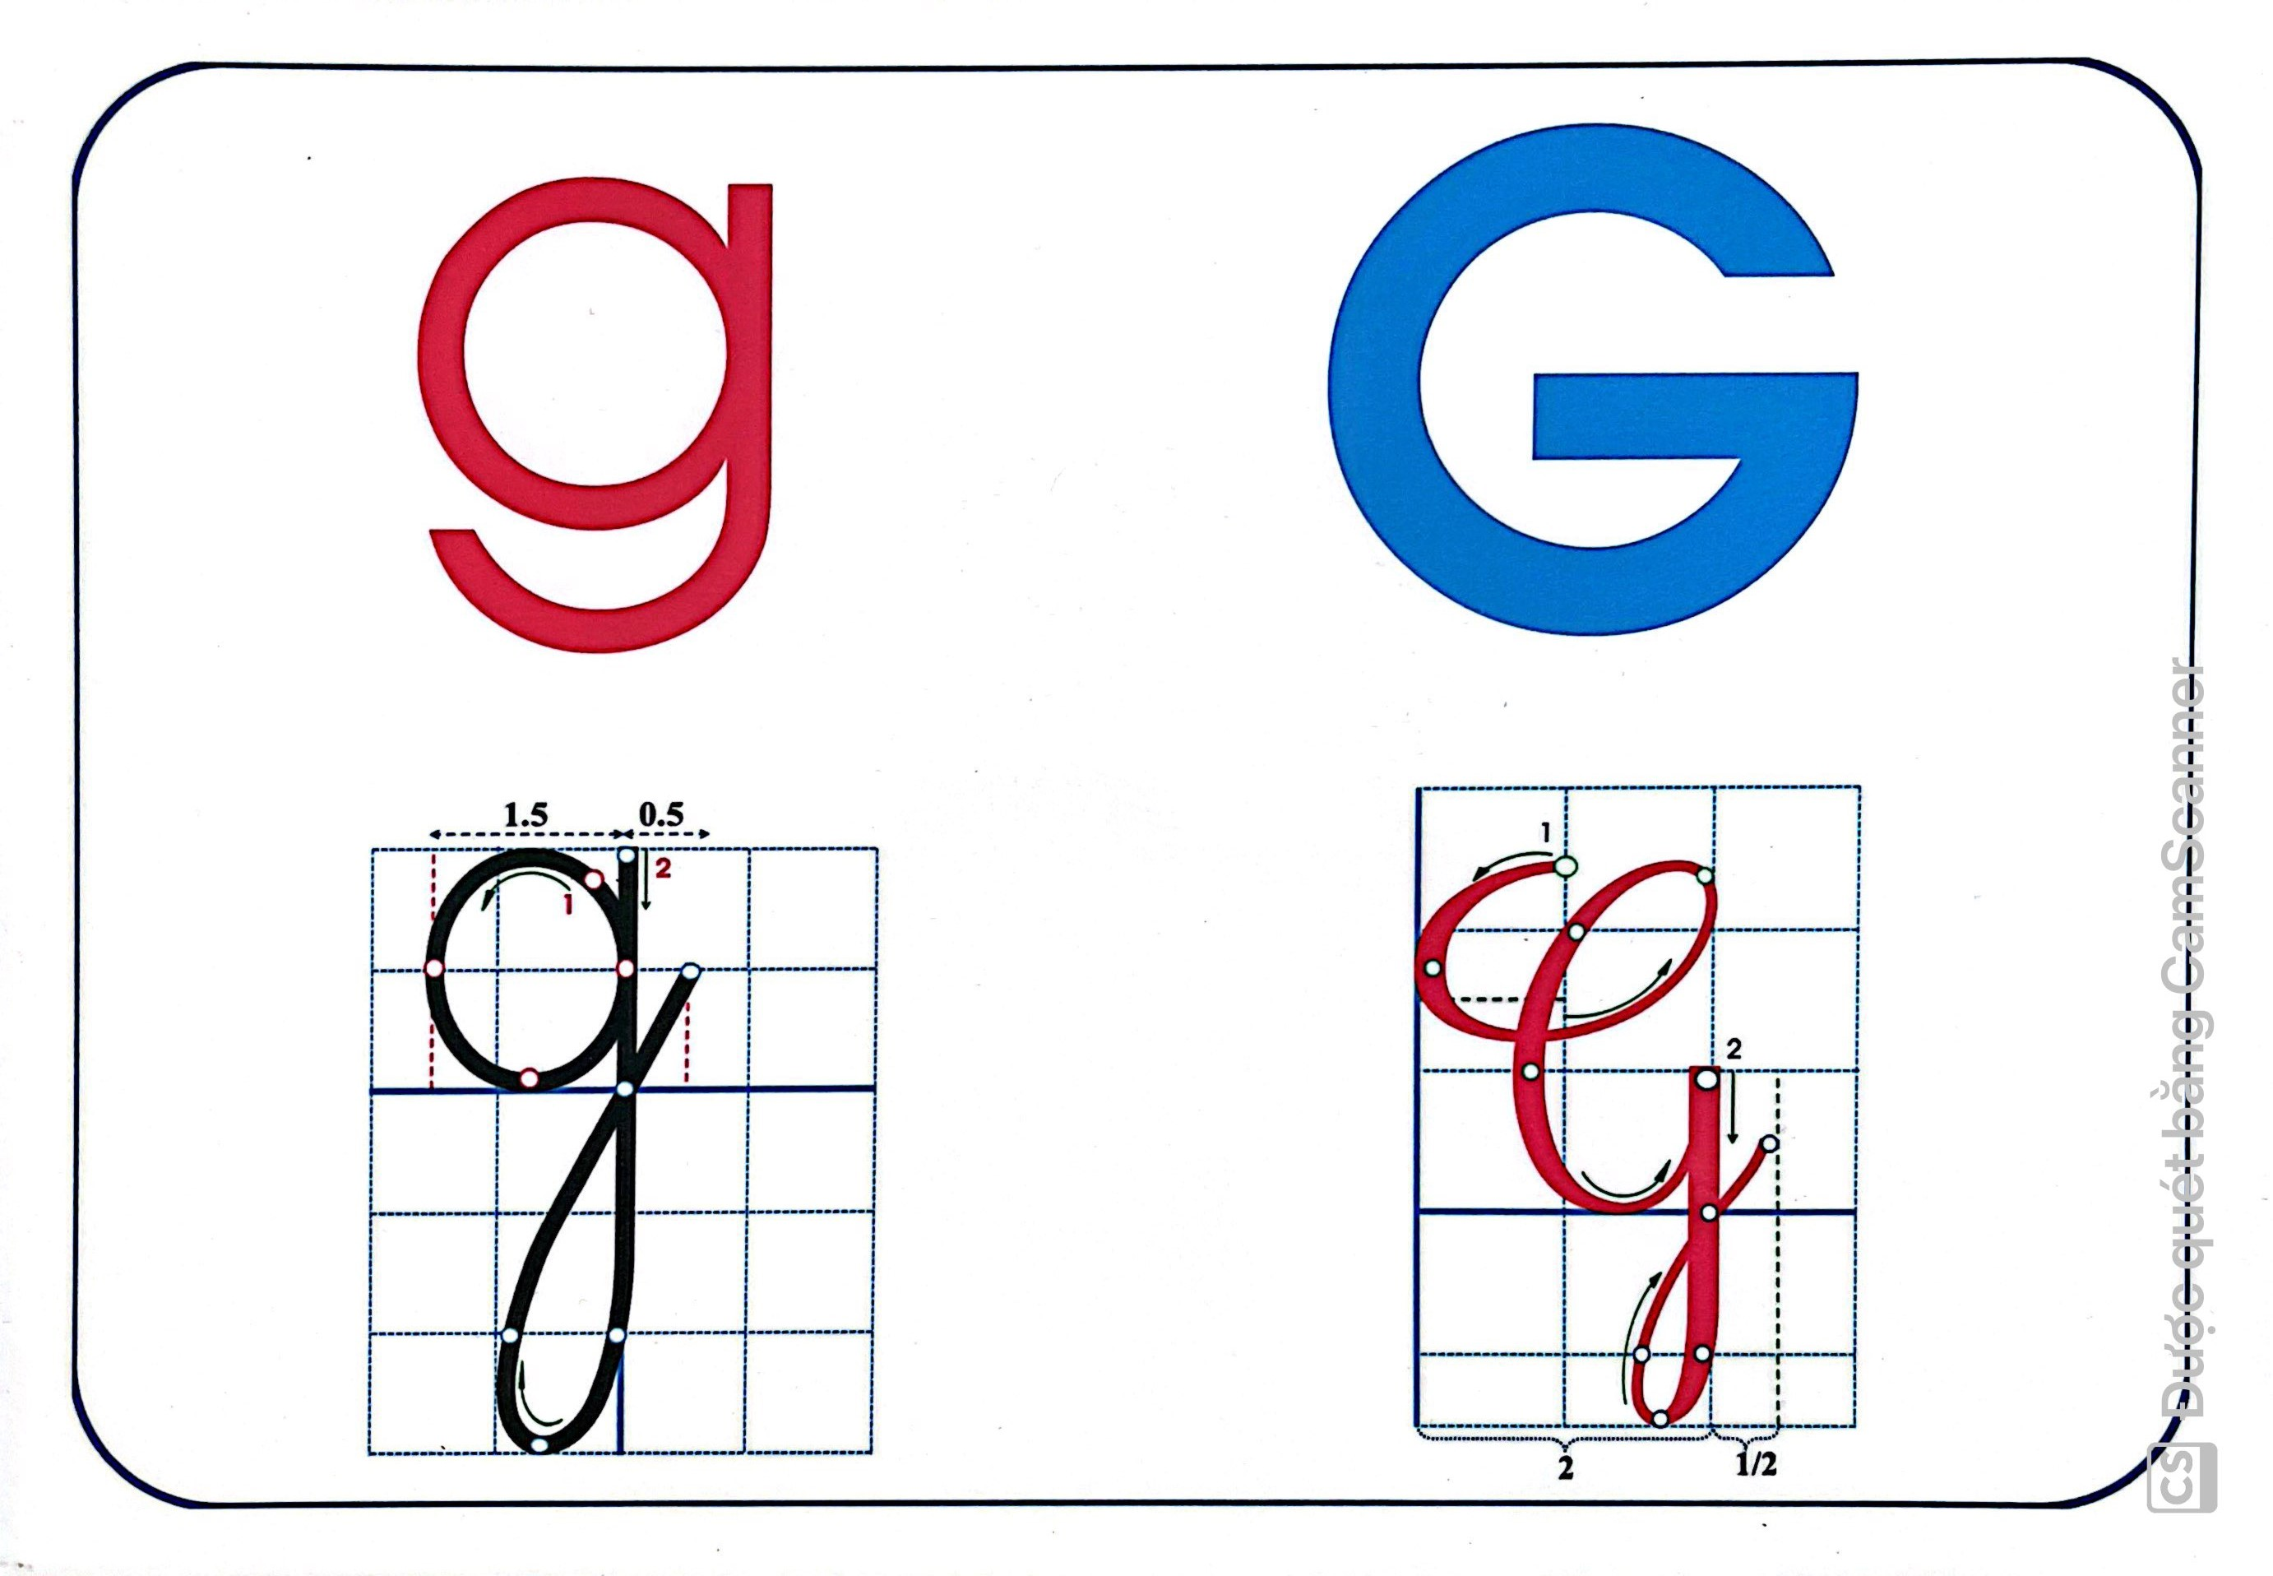

Slide 12
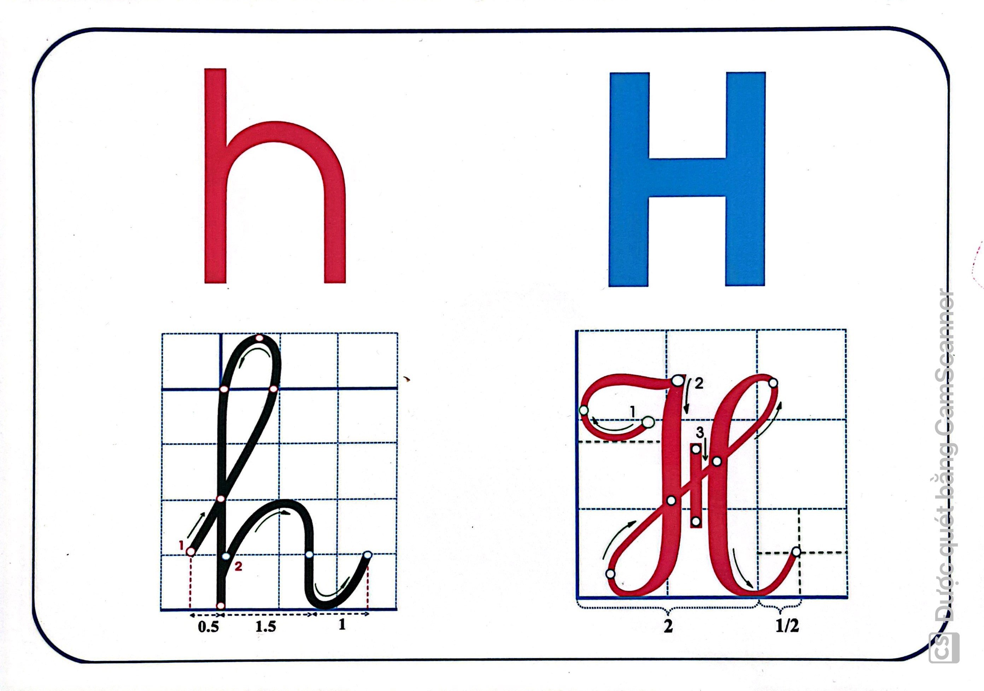

Slide 13
